Slide 1



이제 누가 좀비지?
2025400040 게임공학과 문선우

Slide 2
목차
게임 소개
핵심 재미 요소
게임 기획
게임 진행 순서
주요 시스템
아이템
엔딩
개발 계획

Slide 3
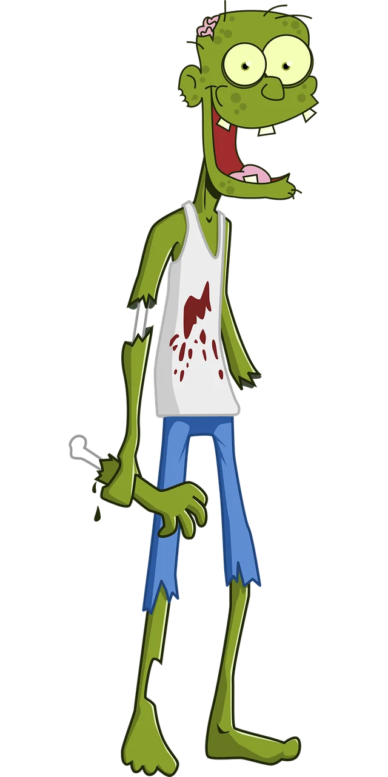

게임 소개
좀비 바이러스 반 면역자인 주인공이 좀비를 물어 마을을 조금씩 정화시키는 게임

Slide 4




핵심 재미 요소
좀비를 물어 좀비를 인간으로 재감염 시킬 수 있다.

Slide 5
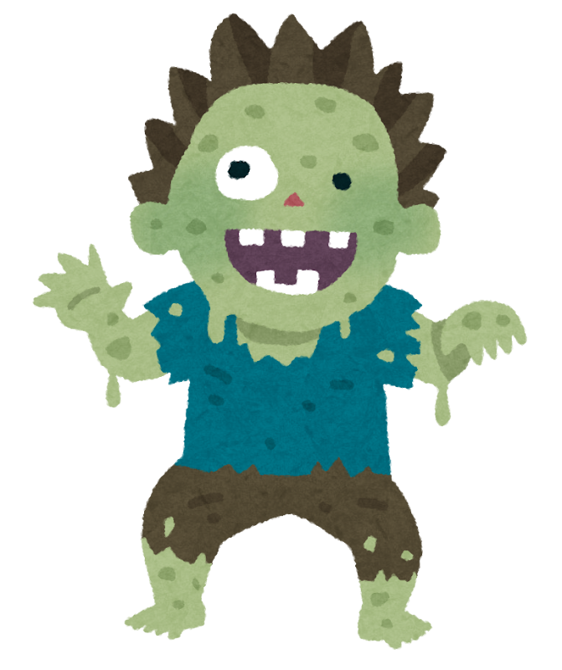

게임 기획 – 게임 진행 순서
마을을 탐색하며 좀비와 자원을 찾는다.
좀비를 물거나 처치하면서 마을의 좀비 수를 줄인다.
감염 게이지와 체력을 관리한다.
회복된 사람을 조력자로 확보하고 자원 채집이나 전투를 지시한다.
마을에 남은 좀비를 모두 정리하면 최종 엔딩을 맞이한다.

Slide 6

게임 기획 – 주요 시스템
주인공이 좀비를 물면 일정 시간 이후에 사람이 된다.
좀비를 물면 주인공의 감염 게이지가 차오른다.
감염 게이지는 시간이 지나면 천천히 감소한다.
음식을 섭취하면 감염 게이지가 대량 감소한다.
회복된 사람은 확률적으로 도망가거나 주인공의 조력자가 된다.
회복된 사람은 좀비에게 다시 감염되지 않으나 좀비에게 많이 공격당하면 사망한다.

Slide 7
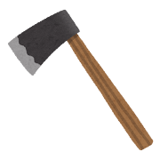
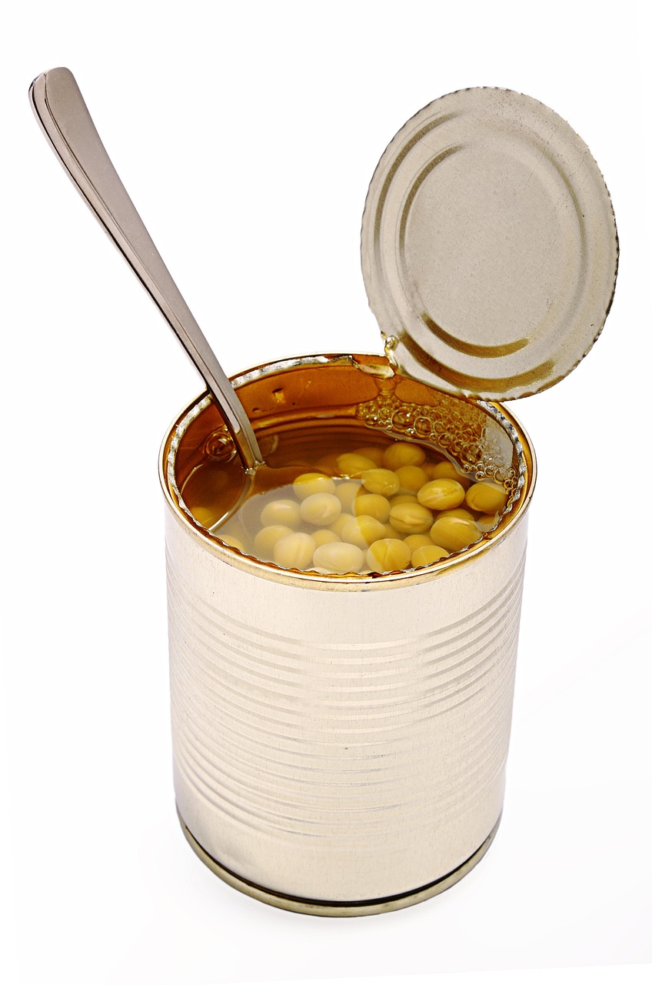
게임 기획 – 아이템
채집 가능 아이템
- 나무, 돌멩이
파밍 가능 아이템
- 도끼, 못, 테이프, 통조림
좀비를 죽이면 나오는 아이템
- 도끼, 나이프, 통조림
제작 가능 아이템
돌도끼, 못이 박힌 방망이, 바리게이트

Slide 8

게임 기획 – 엔딩
마을의 좀비 수가 0이 되면 엔딩을 맞이한다.
좀비 수를 어떻게 0으로 만들었냐에 따라 다른 엔딩이 출력된다.
해피엔딩: 절반 이상 생존
새드엔딩: 절반 이하 생존
주인공이 좀비에게 많이 공격당하여 체력이 0이 되면 사망한다.
감염 게이지가 가득 차면 게임 오버된다.

Slide 9
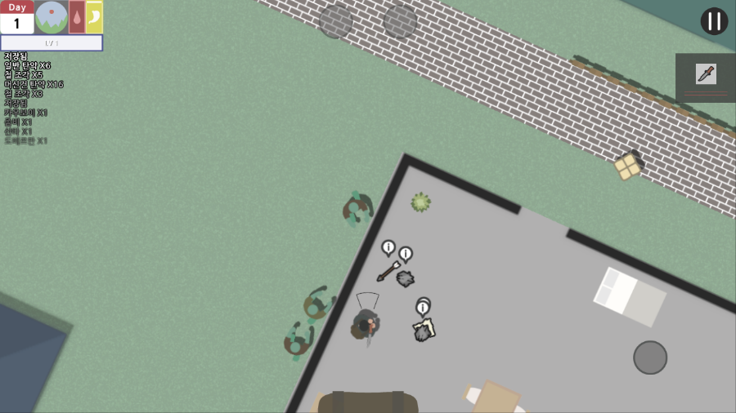
개발 계획
2d 탑뷰로 제작 예정
화면 해상도 800x600
주요 건물 6~10개
좀비 15~25마리
주요 구역: 주택가, 상점가, 공원
2d 탑뷰 예시 - 데드타운

Slide 10
감사합니다

